Slide 1
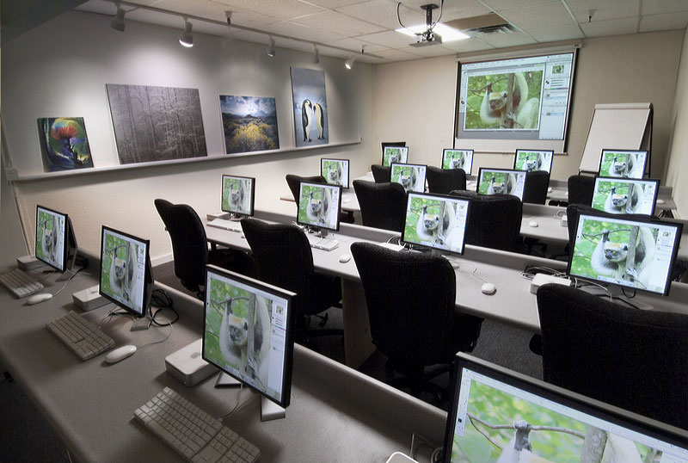
আজকের ক্লাসে সবাইকে
স্বাগতম

Slide 2
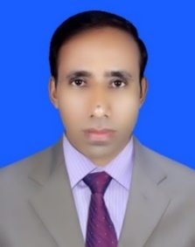
মো.হুমায়উন কবীর
সহকারী শিক্ষক
খামার ধনারুহা দাখিল মাদ্রাসা
সাঘাটা, গাইবান্ধা।
ইমেইল-humayunkabir.hk22@gmail.com
মোবাইলঃ ০১৭১৪-৫৪৬৪৮১
অধ্যায়:০১
বিশ্বগ্রামের ধারণা ও উপাদান
সময়: ৪০ মিনিট

Slide 3
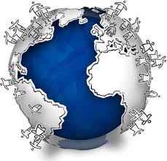
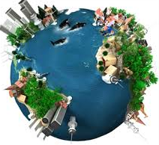
ছবিটি দেখে কিছু বুঝা যায়?
এবার বলো ছবিটি কিসের?

Slide 4
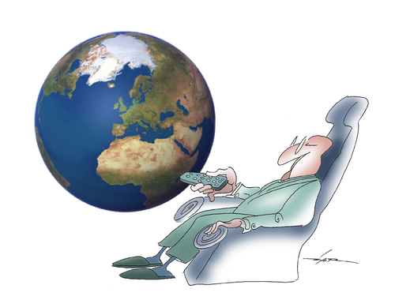
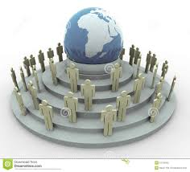
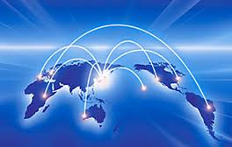
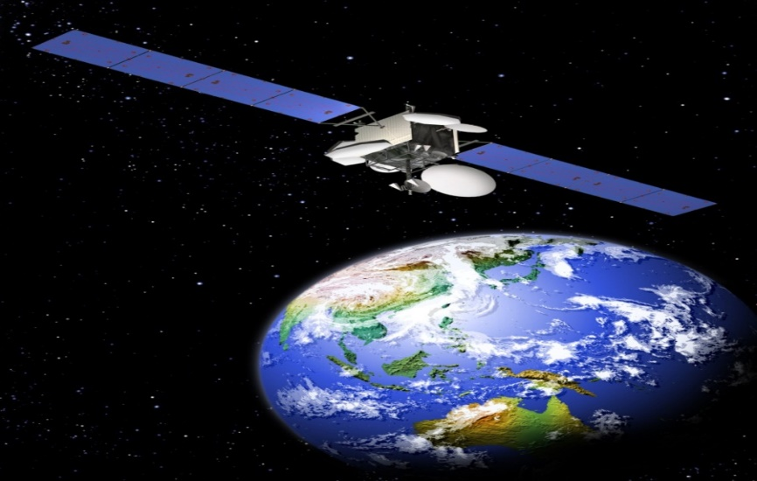
তাহলে ছবিগুলো দ্বারা আমরা বুঝতে পারছি সমগ্র বিশ্ব একটি গ্রামে পরিনত হয়েছে।
ছবিগুলো দেখে কী বুঝা যাচ্ছে?

Slide 5
বিশ্বগ্রাম ও তার উপাদান

Slide 6
শিখন ফল
এই পাঠ শেষে শিক্ষার্থীরা-
বিশ্বগ্রাম কী তা বলতে পারবে?
বিশ্বগ্রামের ধারণা ব্যাখ্যা করতে পারবে।
বিশ্বগ্রামের বৈশিষ্ট্য বর্ণনা করতে পারবে।

Slide 7
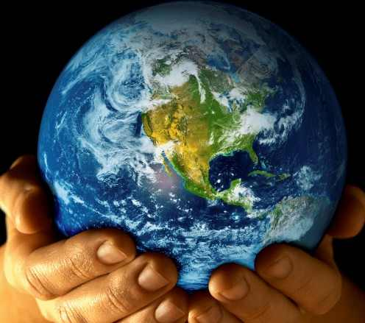
বিশ্ব আজ হাতের মুঠোয়

Slide 8
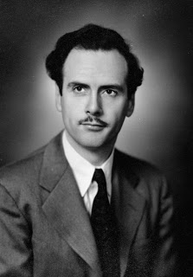
ছবিটি কার?
বিশ্বগ্রামের জনক মার্শাল ম্যাকলুহান

Slide 9
একক কাজ
বিশ্বগ্রাম কী?

Slide 10
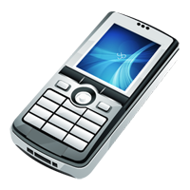
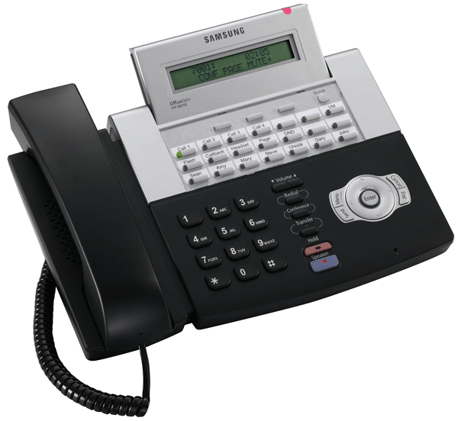
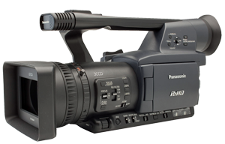
বিশ্বগ্রাম প্রতিষ্ঠার উপাদান সমূহ
হার্ডওয়্যার
ছবিগুলো কীসের?

Slide 11
সফটওয়্যার বা প্রোগ্রাম
ছবিগুলো কীসের?

Slide 12
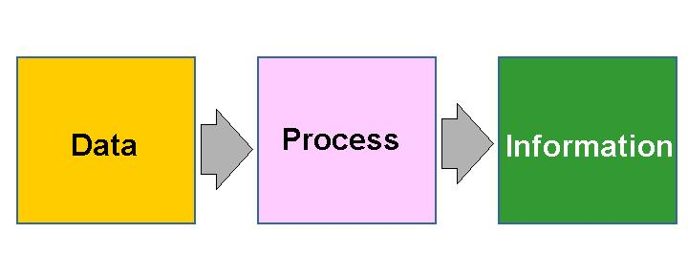
এগুলো কীসের ছবি?
হিউম্যানওয়্যার
ডেটা বা ইনফরমেশন

Slide 13
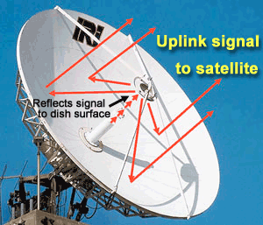
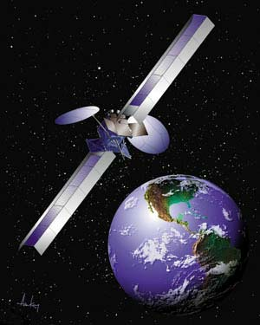
এই ছবিগুলো থেকে কী বুঝা যাচ্ছে?
নেটওয়ার্ক মিডিয়া ও কানেকটিভিটি

Slide 14
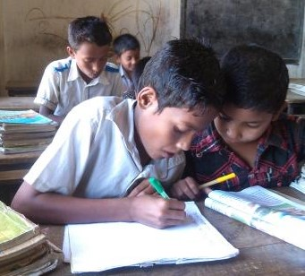
জোড়ায় কাজ
চারটি হার্ডওয়্যার সংশ্লিষ্ট যন্ত্রের নাম লিখ।

Slide 15
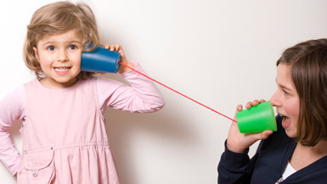
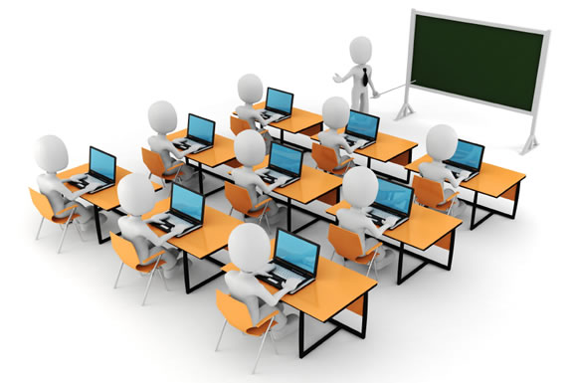
বিশ্বগ্রামের ধারণা সংশ্লিষ্ট উপাদান সমূহ
যোগাযোগ
কর্মসংস্থান
শিক্ষা

Slide 16
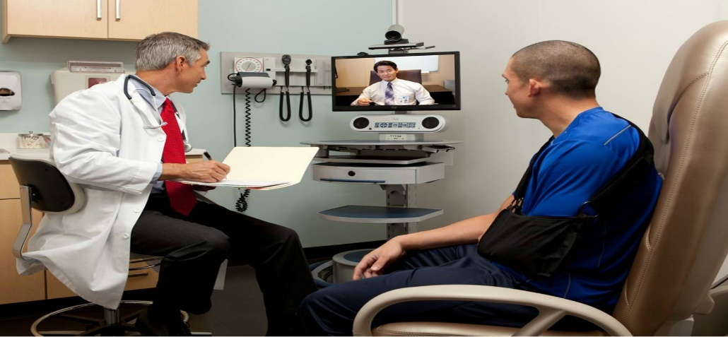
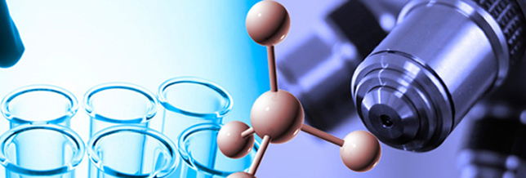
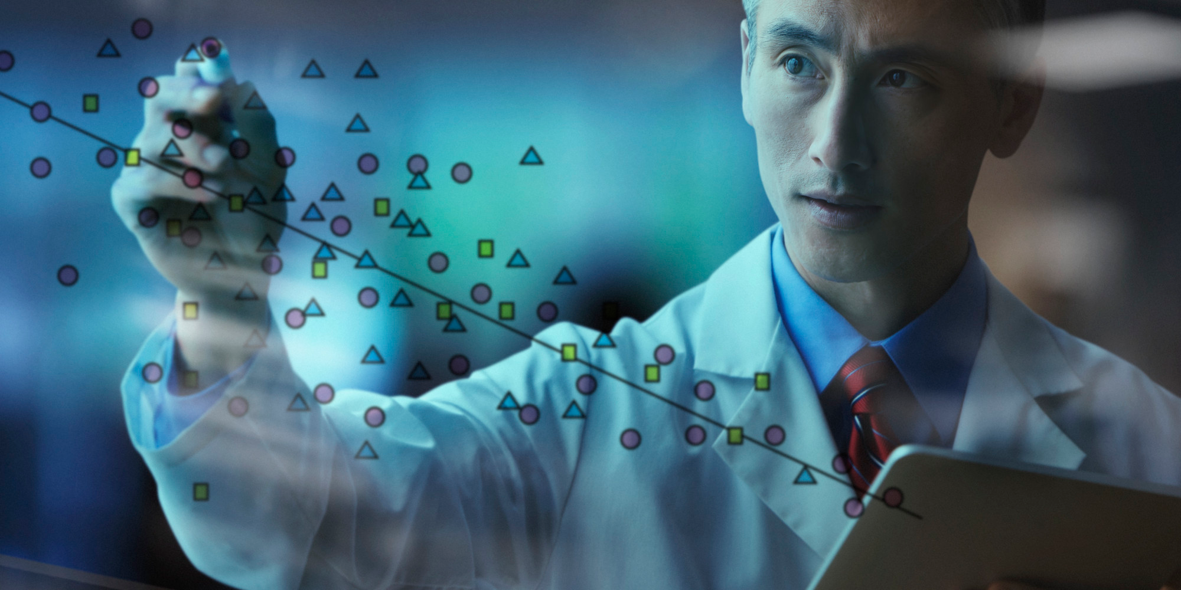
চিকিৎসা
গবেষণা

Slide 17
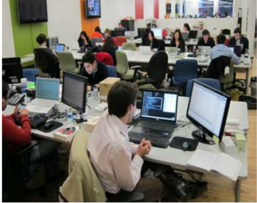
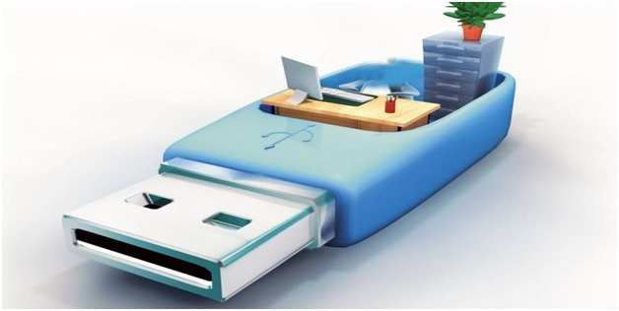
অফিস
সামাজিক যোগাযোগ মাধ্যম

Slide 18
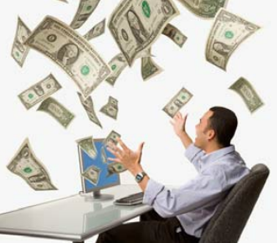
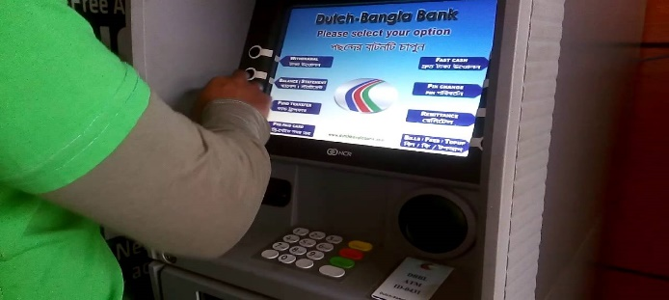
আউটসোর্সিং
ইমেইল
মানি ট্রান্সফার
শিক্ষামূলক সাইট

Slide 19
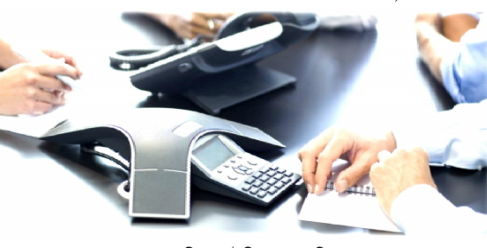
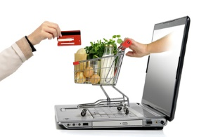
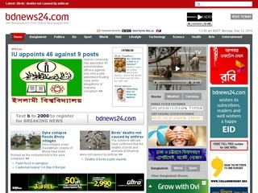
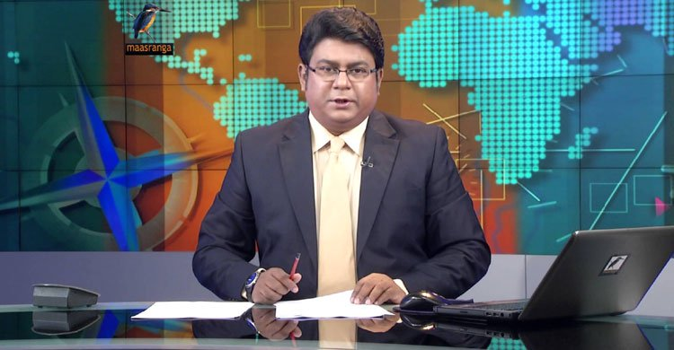
কনফারেন্সিং
ব্যবসা-বানিজ্যের কাজ
প্রতি মুহূর্তের খবর
ওয়েবপেজে বিজ্ঞাপন

Slide 20
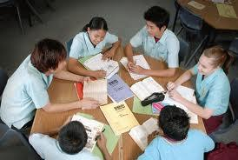
দলীয় কাজ
বিশ্বগ্রামের অসুবিধাগুলো লেখ।

Slide 21
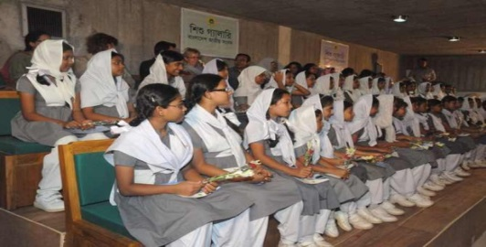
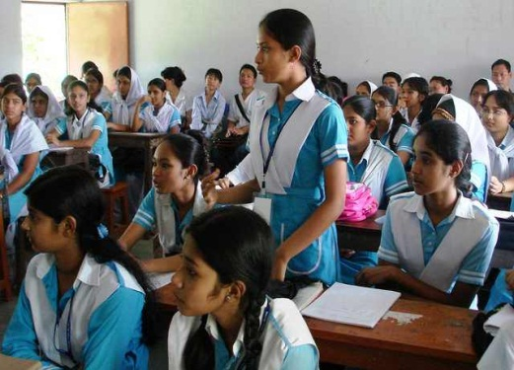
মূল্যায়ন

Slide 22
১। বিশ্বগ্রামের জনক -
ক. রোলান্ড রবার্টসন
ক. রোলান্ড রবার্টসন
খ. মার্শাল ম্যাকলুহান
খ. মার্শাল ম্যাকলুহান
গ. মার্টিন আলব্রো
গ. মার্টিন আলব্রো
ঘ. এন্থনি গিডেন্স
ঘ. এন্থনি গিডেন্স
২। বিশ্বগ্রামের মেরুদন্ড কোনটি?
ক. ডেটা
ক. ডেটা
খ. হার্ডওয়্যার
খ. হার্ডওয়্যার
গ. কানেক্টিভিটি
গ. কানেক্টিভিটি
ঘ. সফটওয়্যার
ঘ. সফটওয়্যার
৩। বিশ্বগ্রামের অসুবিধা কোনটি?
ক. অর্থের অপচয়
খ. শিক্ষা
ক. অর্থের অপচয়
খ. শিক্ষা
গ. বেকারত্ব বৃদ্ধি
গ. বেকারত্ব বৃদ্ধি
গ. সংস্কৃতি
গ. সংস্কৃতি

Slide 23
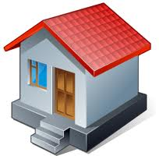
বাড়ীর কাজ
সারা বিশ্ব একটি বিশ্বগ্রামে পরিণত হওয়ার পেছনে তথ্য ও যোগাযোগ প্রযুক্তির ভূমিকা বর্ণনা কর।

Slide 24
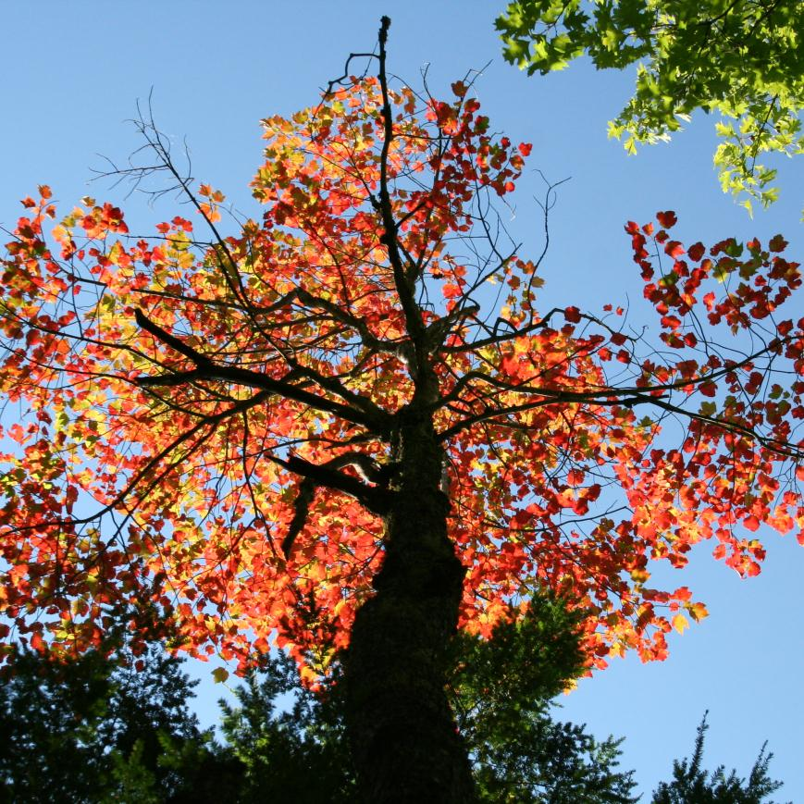
আজকের ক্লাস শেষে সবাইকে
ধন্যবাদ

